Slide 1
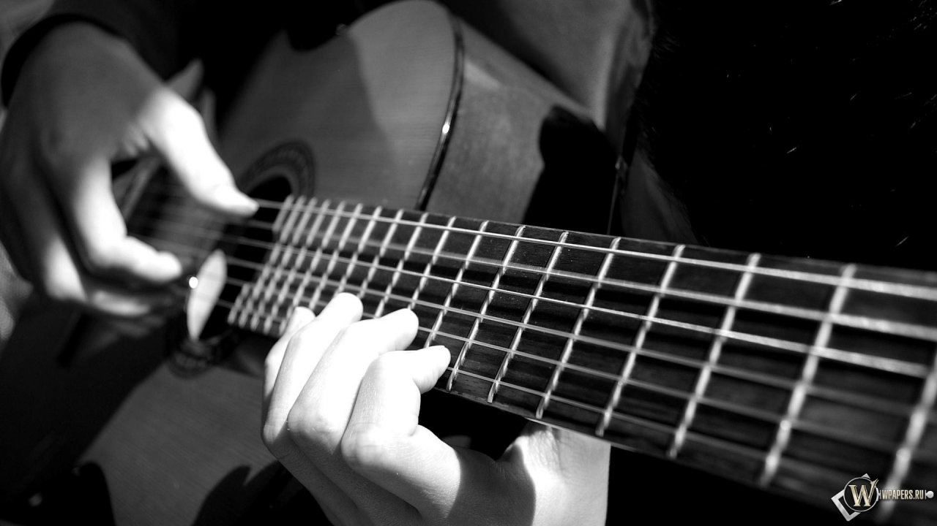
«Авторская песня: прошлое и настоящее»

Slide 2
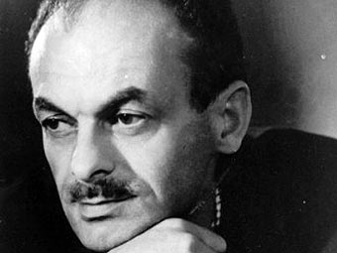
Б.Ш. Окуджава(1924-1997)

Slide 3
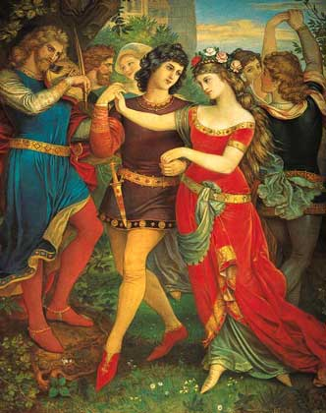
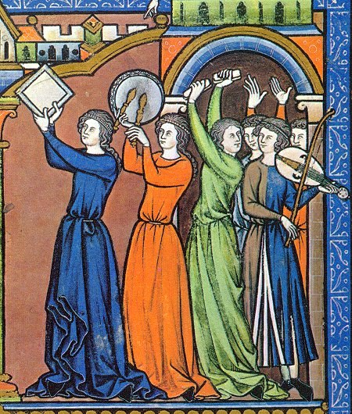
Ваганты

Slide 4
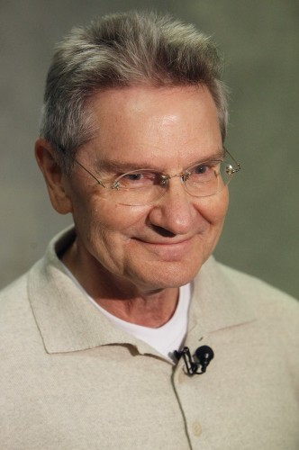
Д.Ф.Тухманов(1940)

Slide 5
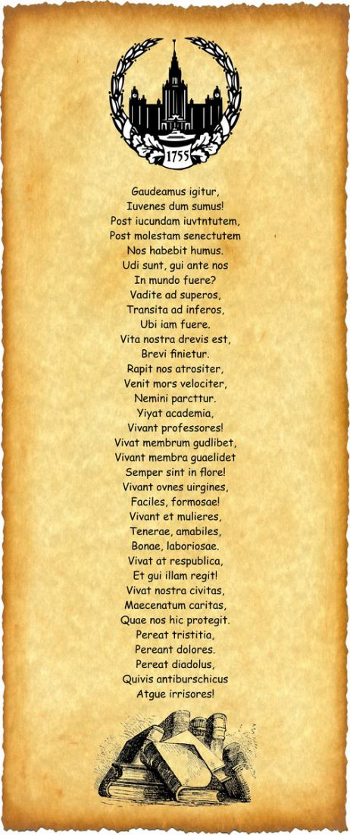
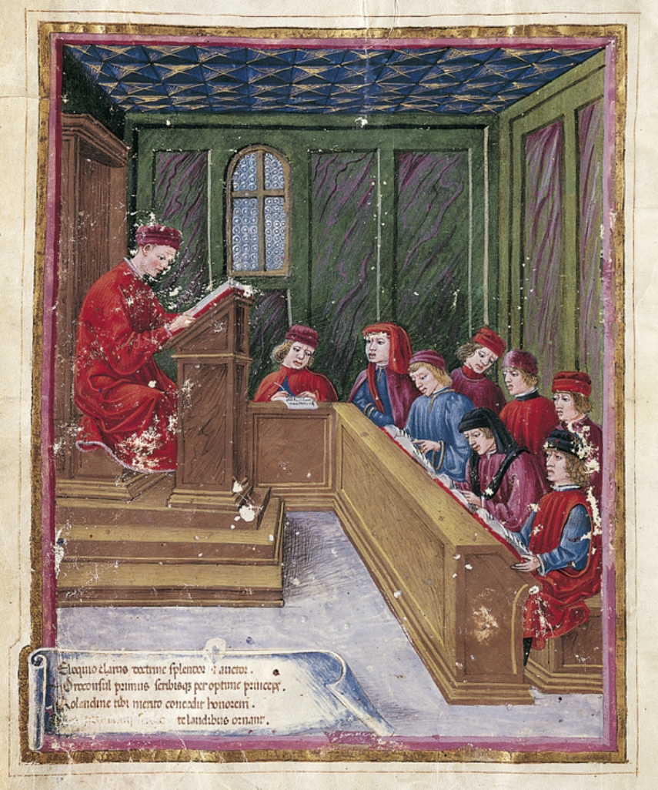

Slide 6
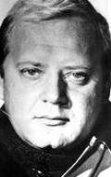
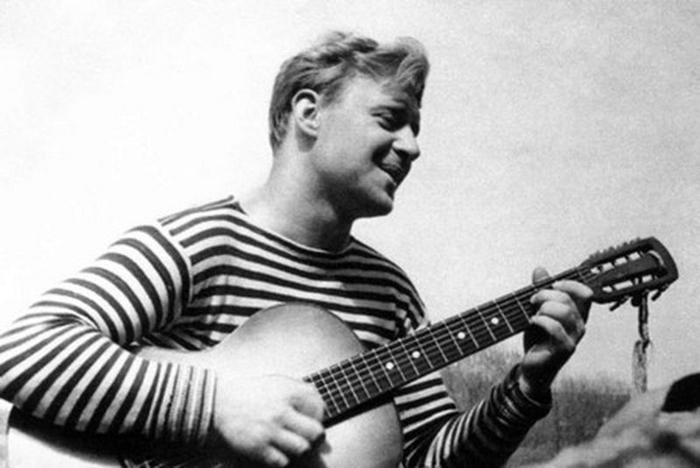
Ю.И.Визбор (1934-1984)
Расцвет авторской песни 60-70 годов

Slide 7
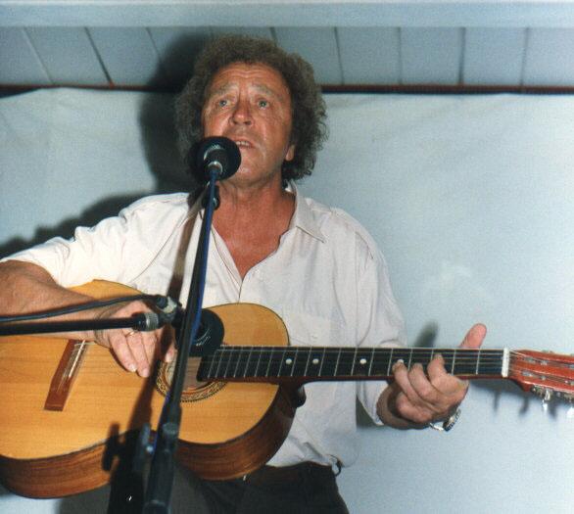
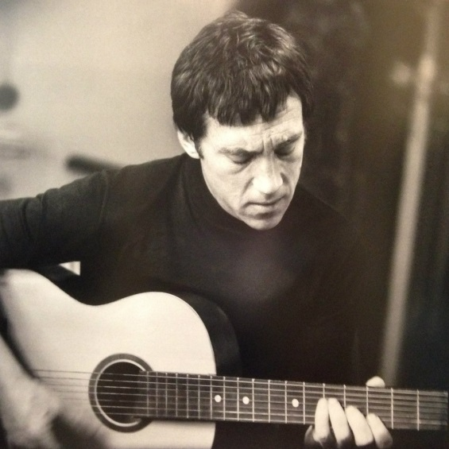
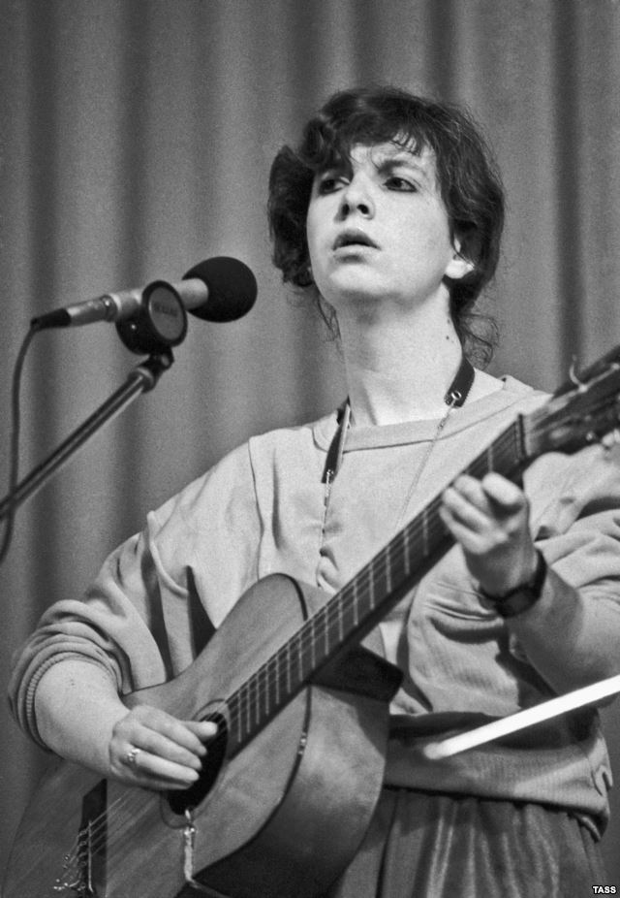
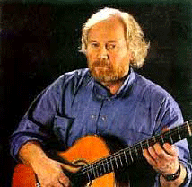
Да, сегодня я в ударе, не иначе - Надрываются в восторге москвичи,- Я спокойно прерываю передачи И вытаскиваю мертвые мячи. Искуситель-змей, палач! Как мне жить?! Так и тянет каждый мяч пропустить. Я весь матч борюсь с собой - Видно, жребий мой такой... Так, спокойно - подают угловой...
В.Высоцкий
Авторская песня 80-90 годов
В.Высоцкий
Ю.Кукин
В.Долина
А.Дольский

Slide 8
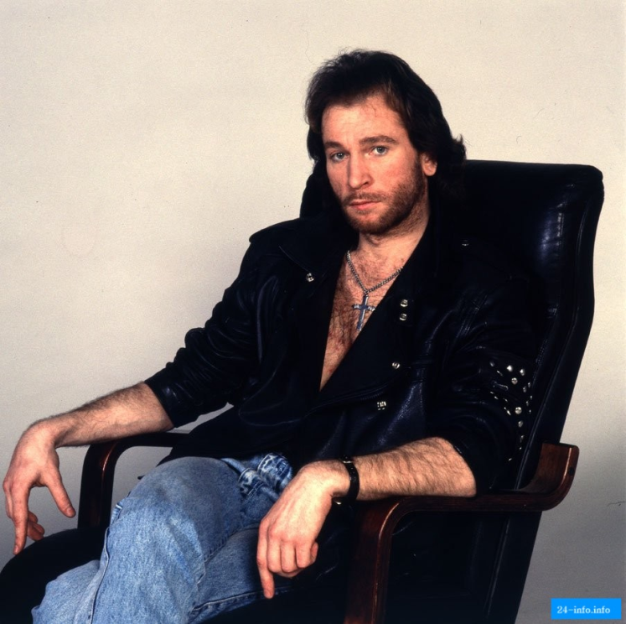
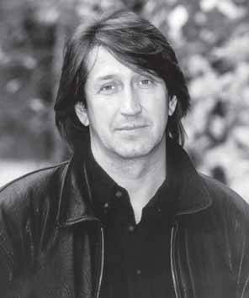
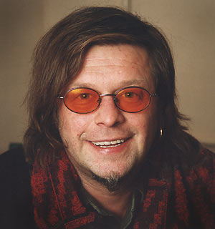
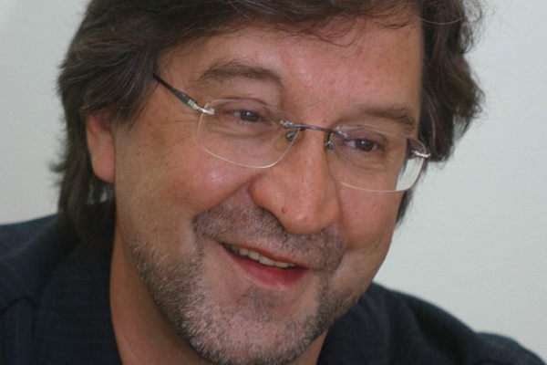
Белая река, капли о былом, ах, река-рука, поведи крылом.
Я тону, и мне, в этих пустяках, рюмка на столе - небо на руках.
А помнишь эту песенку, что запевали с детства мы
В подъезде да на лесенке, стояли наши стороны.
И свет, окном разбавленный, был нам милее солнышка.
И ветерок отравленный глотали мы из горлышка.
О.Митяев
И.Тальков
Ю.Шевчук
Б.Гребенщиков

Slide 9
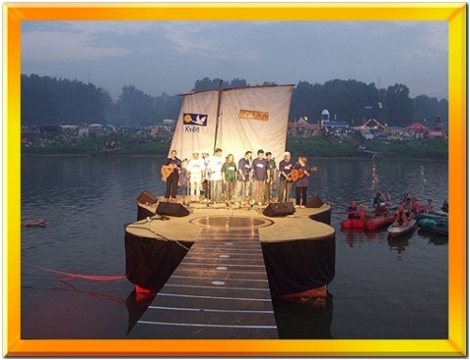
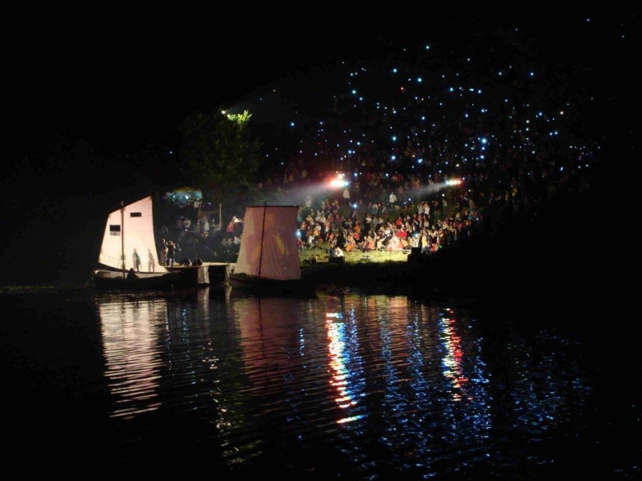
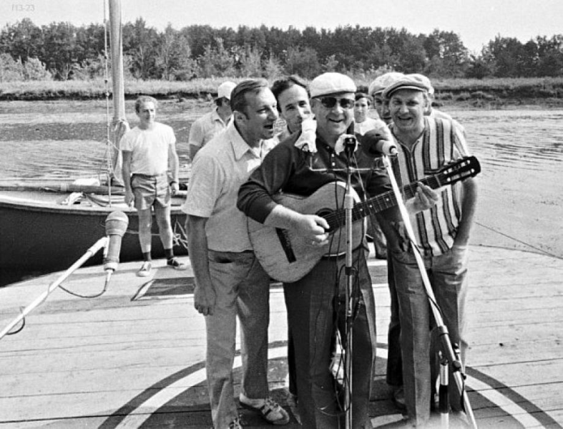
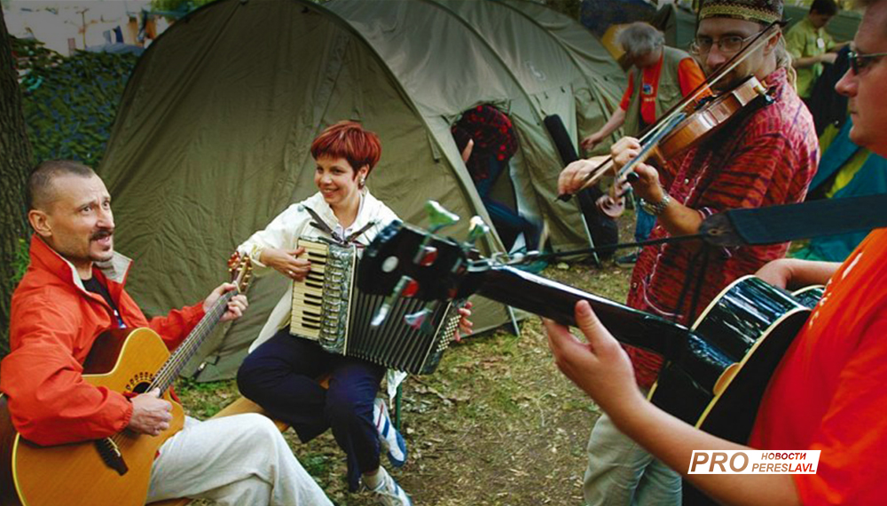
Грушинский фестиваль бардовской песни.

Slide 10
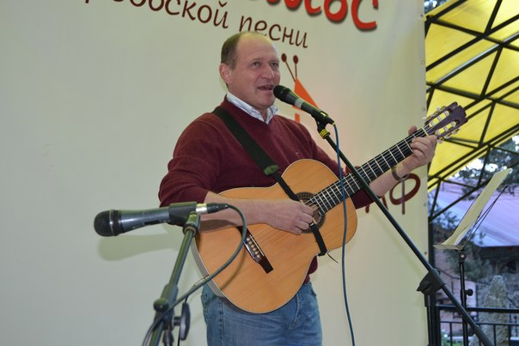
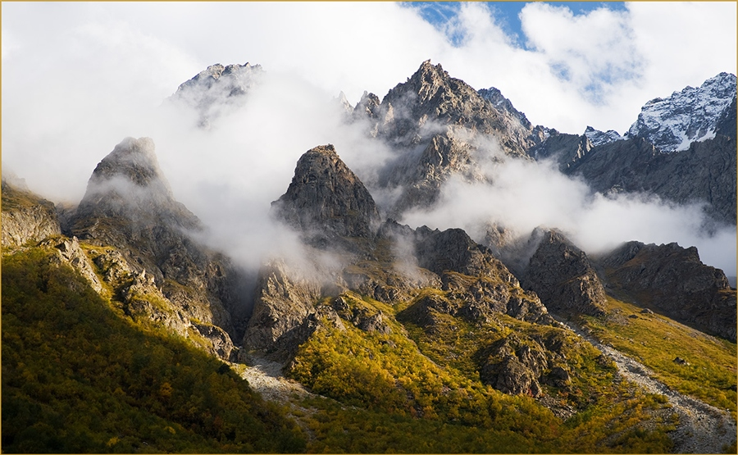
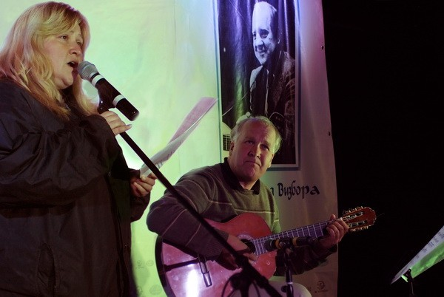
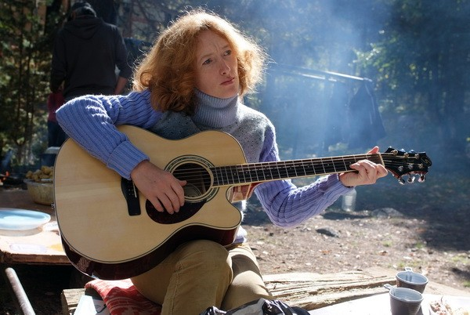
Цейский вальс.

